Slide 1

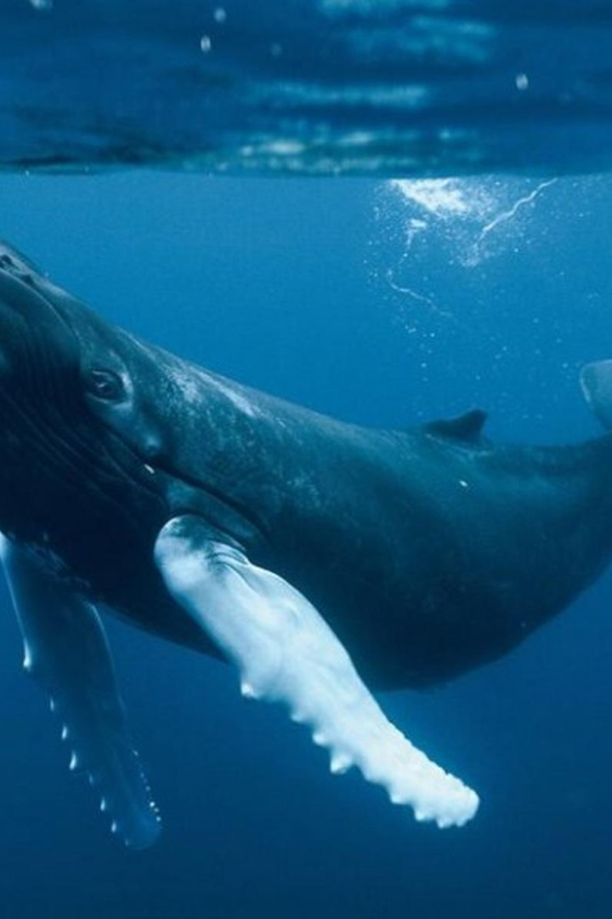
La Ballena Azul
La ballena azul, el mamífero más grande del planeta, es conocida por su tamaño impresionante y su majestuosidad en los océanos del mundo.
Estudiante: Javier Santiago risco Lozano
Profesor: Franco Sergio Mejia Pérez
Grado: Sexto grado A
Tema: la ballena Azul

Slide 2
Características de la Ballena Azul
Tamaño Gigantesco 🐋
Voz Poderosa 🎶
Con una longitud promedio de 25 metros y un peso de hasta 200 toneladas, la ballena azul es un verdadero coloso marino.
Su canto puede alcanzar niveles de hasta 188 decibeles, lo que la convierte en el animal más ruidoso del mundo.
Alimentación eficiente 🐟
La ballena azul se alimenta principalmente de krill, de los cuales puede consumir hasta 4 toneladas por día.

Slide 3
Hábitat y Distribución de la Ballena Azul
Océanos 🌍
Migraciones 🐋
Aguas Cálidas y Frías ☀️❄️
La ballena azul habita en todos los océanos del mundo, incluyendo el Ártico, Atlántico, Índico y Pacífico.
Realiza largas migraciones en busca de alimento y apareamiento, pudiendo recorrer miles de kilómetros durante su vida.
Puede encontrarse tanto en aguas tropicales como en regiones polares, adaptándose a una amplia gama de temperaturas.

Slide 4
Alimentación y Dieta de la Ballena Azul
Planctonívoros 🦐
Filtración Fructuosa 🌊
Se alimentan exclusivamente de pequeños organismos marinos, como el krill y el zooplancton.
Su método de alimentación consiste en filtrar grandes cantidades de agua para retener los pequeños organismos con sus barbas baleen.
Apetito Voraz 🍽️
Colaboración en la Caza 🐟
Para mantener su enorme tamaño, una ballena azul puede consumir hasta 4 millones de kilocalorías por día.
A veces, las ballenas azules cooperan en grupos para capturar grandes cantidades de presas en áreas de alimentación.

Slide 5
Ciclo de Vida de la Ballena Azul
1
Nacimiento 🐣
Las ballenas azules dan a luz a sus crías en áreas de reproducción cálidas. Los ballenatos nacen con un tamaño de aproximadamente 7-8 metros.
Periodo de Crianza 🍼
2
Las crías se alimentan de la leche materna durante varios meses hasta que puedan comenzar a consumir alimentos sólidos.
3
Madurez Sexual 👫
Las ballenas azules alcanzan la madurez sexual entre los 5 y los 10 años de edad. Los machos compiten por las hembras en las áreas de apareamiento.
Longevidad 🕰️
4
Se estima que las ballenas azules pueden vivir entre 70 y 90 años, aunque debido a la caza ilegal y otros peligros, muchas no alcanzan una vida tan larga.

